Slide 1
卫星图像船舶识别第一次汇报
2019/8/23

Slide 2
项目背景
随着航运流量的迅速增长，船只海上违规的可能性逐年增长，这迫使许多组织对公海进行更密切的监视。在过去的十年里，人们做了大量的工作，尝试从卫星图像中自动提取目标，虽然取得了一定的效果，但在实际操作中仍存在许多不足

Slide 3
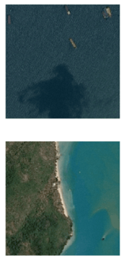
项目介绍
目标：识别卫星图像中船舶位置并标出像素位置（包括静止和运动的船只）
数据特征：卫星遥感图像（见右图）
项目价值：用于海事监控服务，商用/军用

Slide 4

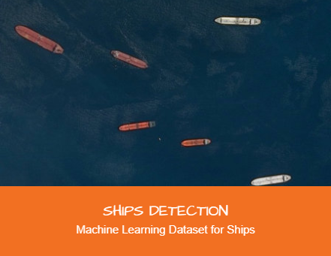
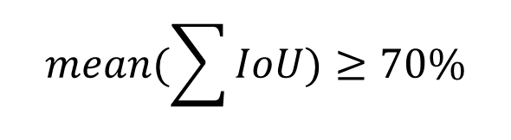
数据
数据来源：AirBus oneatlas sandbox
数据描述：卫星遥感图片jpg，768 × 768 pixels，包含大量含船只和不含船只的图片，清晰程度不一
标签格式：EncodePixels（run-length）
阈值标准：
$$mean(\sum{IoU})≥70\%$$

Slide 5
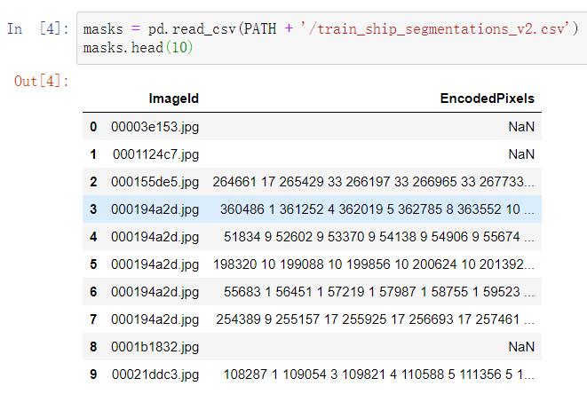
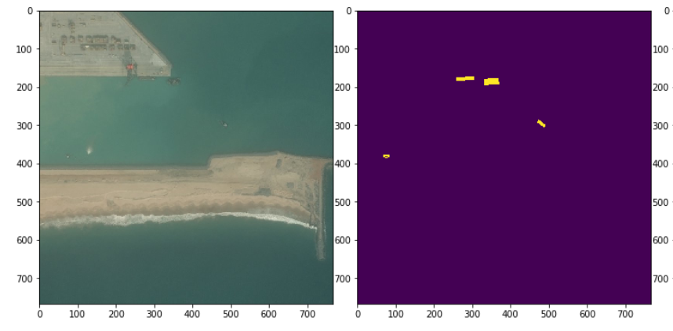
解码样例(run-length)

Slide 6
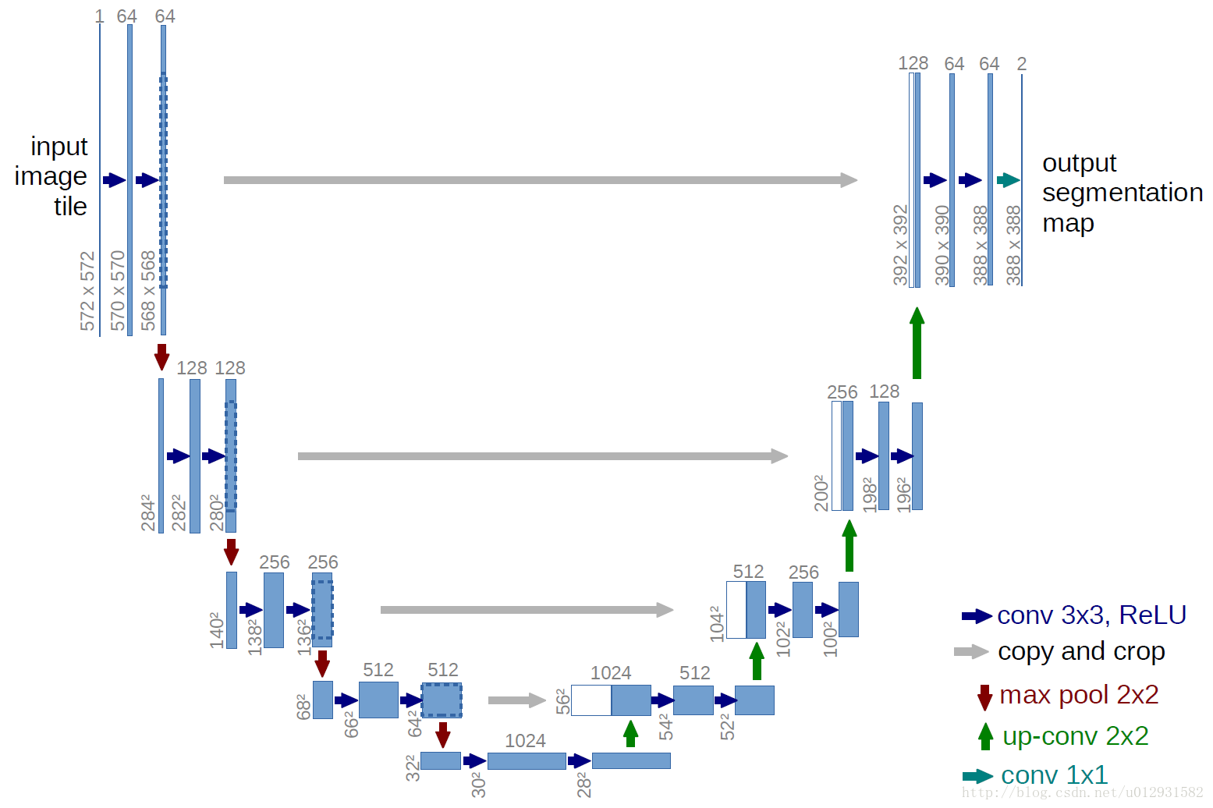
模型准备
本课题属于图像识别/分割类问题，深度学习中适合的模型有：
Mask-RCNN
条件随机场CRF
U-Net（基于ResNet34），首选
……

Slide 7
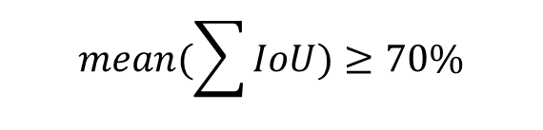
模型训练与评估
学习相关模型理论知识，搭建待选模型对数据进行预训练并分析优劣原因，确定最适模型
使用最适模型进行训练并参数调优，最终确定最佳方案
预期成果：
1）
2) 可复现的实验报告
3) 相关理论知识Tutorial
$$mean(\sum{IoU})≥70\%$$

Slide 8
分工安排
刘书裴 | 主持撰写研究汇报，制定研究计划；负责模型的设计、实现与优化；
芦源 | 负责模型的测试与结果分析；精准评估模型存在的问题与不足；负责模型的设计、实现与优化；
刘坤鑫 | 负责研究报告、汇报PPT等文案的撰写与会议记录；负责模型的设计、实现与优化；
李喆 | 负责模型的设计、实现与优化；辅助完成项目中所需的其他算法；
并行学习，共同合作，每个人都可以充分学到DL的相关知识

Slide 9
进展安排
时间 | 计划工作
Day 1，2，3，4 | 配置环境，数据下载，讨论项目初步构思，制定计划，分工安排，撰写汇报一等相关事宜及自学相关知识
Day 5，6，7，8 | 收集论文资料，研究解决方案，对数据进行预处理，预计取得初步结果。
Day 9-14 | 对已有模型进行参数调优，对模型进行比对，选取最优方案，开始撰写项目论文，对模型进行可视化评估。
Day 15-19 | 撰写项目论文以及准备答辩事宜，准备相关资料完善论文如理论支撑等，整理相关成果并展示。

